Slide 1

汇编语言程序设计
第五讲 BX和LOOP指令

Slide 2


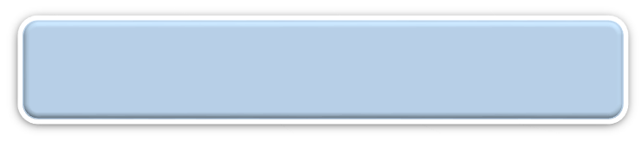

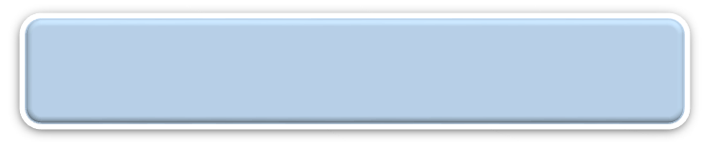


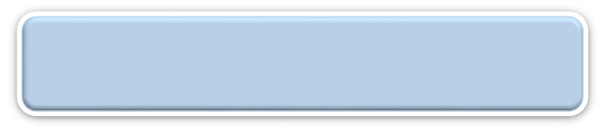
第5章 [BX]和LOOP指令
5.1[bx]
5.2 Loop指令
5.3 在Debug中跟踪用loop指令实现的循环程序
5.4 Debug和汇编编译器Masm对指令的不同处理
5.5 Loop和[bx]的联合应用
5.6 段前缀
5.7 一段安全的空间
5.8 段前缀的使用
电子科技大学本科教学课件 赵洋
共70页/第<number>页

Slide 3
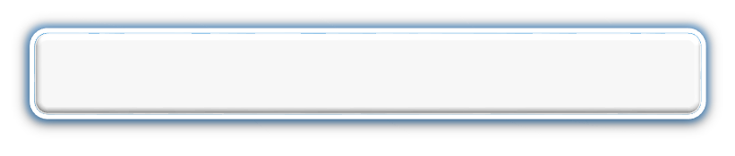
第5章 [BX]和LOOP指令
使用寄存器访问内存单元
[bx]是什么呢？
  和[0]有些类似，[0]表示内存单元，它的偏移地址是0。
[bx]同样也表示一个内存单元，它的偏移地址在bx中，比如下面的指令：
  mov ax,[bx]
  mov al,[bx]
电子科技大学本科教学课件 赵洋
共91页/第<number>页

Slide 4
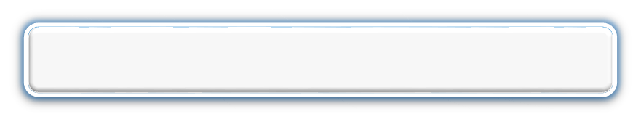
第5章 [BX]和LOOP指令
[bx]和内存单元的描述
我们要完整地描述一个内存单元，需要两种信息：
  （1）内存单元的地址；
  （2）内存单元的长度（类型）
我们用[0]表示一个内存单元时，0表示单元的偏移地址，段地址默认在ds中，单元的长度（类型）可以由具体指令中的其他操作对象（比如说寄存器）指出。
电子科技大学本科教学课件 赵洋
共91页/第<number>页

Slide 5
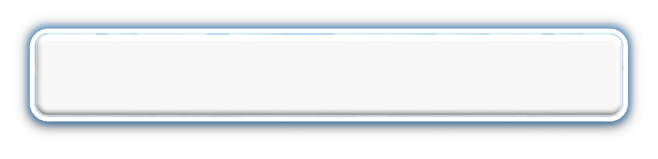
第5章 [BX]和LOOP指令
描述性符号“( )”
为了描述上的简洁，在以后的课程中，我们将使用一个描述性的符号 “( ) ”来表示一个寄存器或一个内存单元中的内容
  例如：
    ax中的内容为0010H，我们可以这样来描述：(ax)=0010H
    2000:1000 处的内容为0010H，我们可以这样来描述：(21000H)=0010H；
    对于mov ax,[2]的功能，我们可以这样来描述：(ax)=((ds)*16+2)
电子科技大学本科教学课件 赵洋
共91页/第<number>页

Slide 6
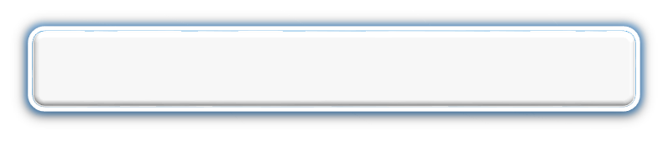
第5章 [BX]和LOOP指令
约定符号idata表示常量
我们在Debug 中写过类似的指令：mov ax,[0]，表示将 ds:0 处的数据送入ax中。指令中，在“[…]”里用一个常量0表示内存单元的偏移地址。以后，我们用idata表示常量。
  比如：
  mov ax,[idata]就代表mov ax,[1]、mov ax,[2]、mov ax,[3]等。
  mov bx,idata就代表mov bx,l、mov bx,2、mov bx,3等。
电子科技大学本科教学课件 赵洋
共91页/第<number>页

Slide 7
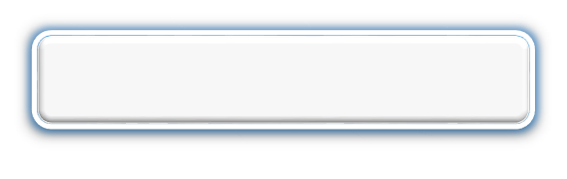
第5章 [BX]和LOOP指令
5.1 [bx]
我们看一看下面指令的功能：
  mov ax,[bx]
  功能：bx 中存放的数据作为一个偏移地址EA ，段地址SA 默认在ds 中，将SA:EA处的数据送入ax中。
  即： (ax)=(ds *16 +(bx))；
电子科技大学本科教学课件 赵洋
共91页/第<number>页

Slide 8
第5章 [BX]和LOOP指令
5.1 [bx]
mov [bx],ax
  功能：bx中存放的数据作为一个偏移地址EA，段地址SA默认在ds中，将ax中的数据送入内存SA:EA处。
  即：(ds *16 +(bx)) = (ax)。
电子科技大学本科教学课件 赵洋
共91页/第<number>页

Slide 9

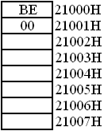
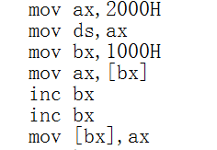
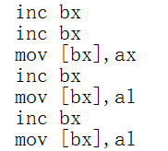
第5章 [BX]和LOOP指令
问题5.1
程序和内存中的情况如下图所示，写出程序执行后，21000H~21007H 单元中的内容。
ds=2000H
bx=1000H
BE
bx=1004H
00
ax=00BEH
bx=1005H
BE
00
bx=1002H
bx=1006H
BE
inc指令为加1指令，类似C语言A=A+1
电子科技大学本科教学课件 赵洋
共91页/第<number>页

Slide 10
第5章 [BX]和LOOP指令
问题5.1分析
  （1）先看一下程序的前三条指令：
    mov ax,2000H
    mov ds,ax
    mov bx,1000H
    这三条指令执行后
    ds=2000H，
    bx=1000H；
电子科技大学本科教学课件 赵洋
共91页/第<number>页

Slide 11
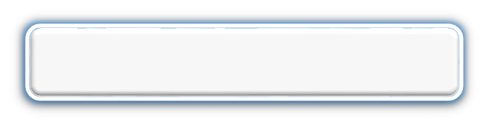
第5章 [BX]和LOOP指令
问题5.1分析（续）
  （2）再看第4条指令：
  mov ax,[bx]
    指令执行前：
    ds=2000H，bx=1000H，则mov ax,[bx]将把内存2000:1000处的字型数据送入ax中。
    该指令执行后:
    ax=00beH。
电子科技大学本科教学课件 赵洋
共91页/第<number>页

Slide 12
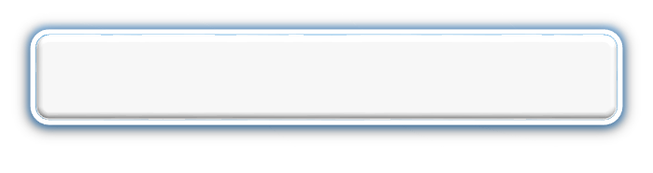
第5章 [BX]和LOOP指令
问题5.1分析（续）
  （3）再看第5、6条指令：
  inc bx
  inc bx
    指令执行前：
    bx=1000H。
    执行后:
    bx=0002H。
电子科技大学本科教学课件 赵洋
共91页/第<number>页

Slide 13
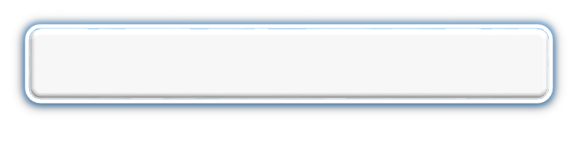
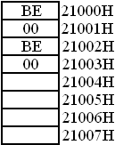
第5章 [BX]和LOOP指令
问题5.1分析（续）
  （4）再看第7条指令：
  mov [bx],ax
  指令执行前：
  ds=2000H，bx=1002H，则
  mov [bx],ax将把ax中的数据
  送入内存2000:1002处。
  指令执行后:
  2000:1002单元的内容为BE，2000:1003单元的内容为00。
电子科技大学本科教学课件 赵洋
共91页/第<number>页

Slide 14
第5章 [BX]和LOOP指令
问题5.1分析（续）
  （5）再看第8、9条指令：
  inc bx
  inc bx
    指令执行前：
    bx=1002H。
    执行后：
    bx=0004H。
电子科技大学本科教学课件 赵洋
共91页/第<number>页

Slide 15
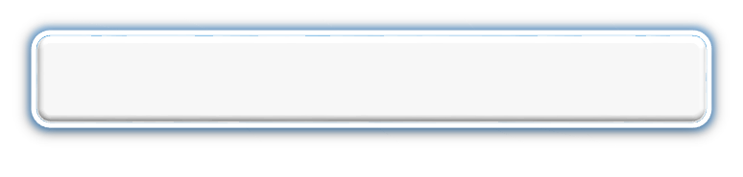
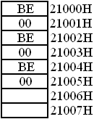
第5章 [BX]和LOOP指令
问题5.1分析（续）
  （6）再看第10条指令：
  mov [bx],ax
  指令执行前：
    ds=2000H，bx=1004H，则
    mov [bx],ax将把ax中的数据
    送入内存2000:1004处。
    指令执行后：
    2000:1004单元的内容为BE，2000:1005单元的内容为00
电子科技大学本科教学课件 赵洋
共91页/第<number>页

Slide 16
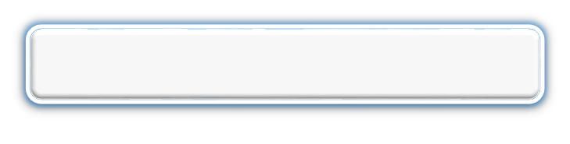
第5章 [BX]和LOOP指令
问题5.1分析（续）
  （7）再看第11条指令：
  inc bx
  指令执行前：
  bx=1004H。
  执行后：
  bx=0005H。
电子科技大学本科教学课件 赵洋
共91页/第<number>页

Slide 17
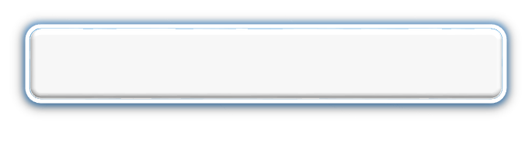
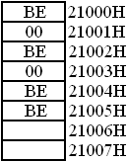
第5章 [BX]和LOOP指令
问题5.1分析（续）
  （8）再看第12条指令：
  mov [bx],al
  指令执行前：
  ds=2000H，bx=1005H，则
  mov [bx],ax将把al中的数据送
  入内存2000:1005处。
  指令执行后：
  2000:1005单元的内容为BE。
电子科技大学本科教学课件 赵洋
共91页/第<number>页

Slide 18
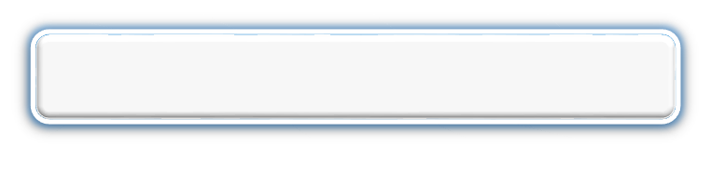
第5章 [BX]和LOOP指令
问题5.1分析（续）
  （9）接下来是第13条指令：
  inc bx
  指令执行前：
  bx=1005H，
  指令执行后：
  bx=0006H。
电子科技大学本科教学课件 赵洋
共91页/第<number>页

Slide 19
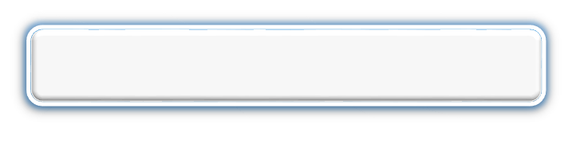
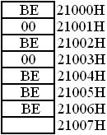
第5章 [BX]和LOOP指令
问题5.1分析（续）
  （10）再看第12条指令：
  mov [bx],al
    指令执行前：
    ds=2000H，bx=1006H，则
    mov [bx],ax将把al中的数据
    送入内存2000:1006处。
    指令执行后:
    2000:1006单元的内容为BE。
电子科技大学本科教学课件 赵洋
共91页/第<number>页

Slide 20
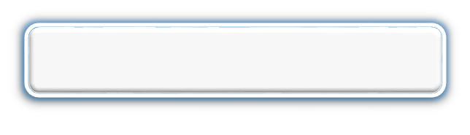
第5章 [BX]和LOOP指令
5.2 LOOP指令
指令的格式是：loop 标号，CPU 执行loop指令的时候，要进行两步操作：
  ① (cx)=(cx)-1；
  ②判断cx中的值，不为零则转至标号处执行程序，如果为零则向下执行。
电子科技大学本科教学课件 赵洋
共91页/第<number>页

Slide 21
第5章 [BX]和LOOP指令
5.2 LOOP指令
从上面的描述中，我们可以看到，cx中的值影响着loop指令的执行结果。
通常我们用loop指令来实现循环功能，cx中存放循环次数。
电子科技大学本科教学课件 赵洋
共91页/第<number>页

Slide 22
第5章 [BX]和LOOP指令
5.2 LOOP指令
这里我们讲解loop指令的功能，关于loop指令如何实现转至标号处的细节，将在后面的课程中讲解。下面我们通过一个程序来看一下loop指令的具体应用：
  任务1：编程计算2∧ 2，结果存放在ax中。
  任务1分析
  任务2：编程计算2∧ 3。
  任务2分析
  任务3：编程计算2∧ 12。
  任务3分析
电子科技大学本科教学课件 赵洋
共91页/第<number>页

Slide 23
第5章 [BX]和LOOP指令
5.2 LOOP指令
任务1：编程计算2∧2，结果存放在ax中。
分析：
设(ax)=2，可计算：(ax)= (ax)*2，最后(ax)中为2∧2的值。N*2可用N+N 实现。
电子科技大学本科教学课件 赵洋
共91页/第<number>页

Slide 24
第5章 [BX]和LOOP指令
5.2 LOOP指令
任务1：编程计算2∧2，结果存放在ax中。
程序代码：
assume cs:code
code segment
mov ax,2
add ax,ax
mov ax,4c00h
int 21h
code ends
end
电子科技大学本科教学课件 赵洋
共91页/第<number>页

Slide 25
第5章 [BX]和LOOP指令
5.2 LOOP指令
任务2：编程计算2∧3。
分析：
2∧3=2*2*2，若设(ax)=2，可计算：(ax)= (ax)*2*2，最后(ax)中为2∧3的值。N*2可用N+N 实现。
电子科技大学本科教学课件 赵洋
共91页/第<number>页

Slide 26
第5章 [BX]和LOOP指令
5.2 LOOP指令
任务2：编程计算2∧3。
程序代码：
assume cs:code
code segment
mov ax,2
add ax,ax
add ax,ax
mov ax,4c00h
int 21h
code ends
end
电子科技大学本科教学课件 赵洋
共91页/第<number>页

Slide 27
第5章 [BX]和LOOP指令
5.2 LOOP指令
任务3：编程计算2∧12。
分析：
2∧12=2*2*2*2*2*2*2*2*2*2*2*2，若设(ax)=2，可计算：
(ax)= (ax)*2*2*2*2*2*2*2*2*2*2*2，最后(ax)中为2∧12的值。N*2可用N+N 实现。
电子科技大学本科教学课件 赵洋
共91页/第<number>页

Slide 28
第5章 [BX]和LOOP指令
5.2 LOOP指令
任务3：编程计算2∧12。
程序代码：
assume cs:code
code segment
mov ax,2
;做11次add ax,ax
按照我们的算法，计算2∧12需要11条重复的指令add ax, ax。我们显然不希望这样来写程序，这里，可用loop来简化我们的程序.
mov ax,4c00h
int 21h
code ends
end
电子科技大学本科教学课件 赵洋
共91页/第<number>页

Slide 29
第5章 [BX]和LOOP指令
5.2 LOOP指令
任务3：编程计算2∧12。
程序代码：
assume cs:code
code segment
mov ax,2
mov cx,11
s: add ax,ax
loop s
mov ax,4c00h
int 21h
code ends
end
电子科技大学本科教学课件 赵洋
共91页/第<number>页

Slide 30
第5章 [BX]和LOOP指令
5.2 LOOP指令
程序分析：
（1）标号
在汇编语言中，标号代表一个地址，此程序中有一个标号s 。它实际上标识了一个地址，这个地址处有一条指令：add ax,ax。
（2）loop s
CPU 执行loop s的时候，要进行两步操作：
① (cx)=(cx)-1；
② 判断cx 中的值，不为0 则转至标号s 所标识的地址处执行(这里的指令是“add ax,ax)，如果为零则执行下一条指令(下一条指令是mov ax,4c00h)。
电子科技大学本科教学课件 赵洋
共91页/第<number>页

Slide 31

第5章 [BX]和LOOP指令
5.2 LOOP指令
程序分析（续）：
（3）以下三条指令
mov cx,11
s: add ax,ax
loop s
执行loop s时，首先要将(cx)减1，然后若(cx)不为0，则向前转至s处执行add ax,ax。所以，我们可以利用cx来控制add ax,ax的执行次数。
下面我们详细分析一下这段程序的执行过程，从中体会如何用cx 和loops 相配合实现循环功能。
电子科技大学本科教学课件 赵洋
共91页/第<number>页

Slide 32
第5章 [BX]和LOOP指令
5.2 LOOP指令
程序的执行过程：
mov cx,11
s: add ax,ax
loop s
（1）执行mov cx,11，设置(cx)=11；
（2）执行add ax,ax（第1次）；
（3）执行loop s 将(cx)减1，(cx)=10， (cx)不为0，所以转至s处；
（4）……
（5）执行add ax,ax（第11次）；
（6）执行loop s 将(cx)减1，(cx)=0，(cx)为0，所以向下执行。
（结束循环）
电子科技大学本科教学课件 赵洋
共91页/第<number>页

Slide 33
第5章 [BX]和LOOP指令
5.2 LOOP指令
从上面的过程中，我们可以总结出用cx和loop 指令相配合实现循环功能的三个要点：
  （1）在cx中存放循环次数；
  （2）loop 指令中的标号所标识地址要在前面；
  （3）要循环执行的程序段，要写在标号和loop指令的中间
电子科技大学本科教学课件 赵洋
共91页/第<number>页

Slide 34
第5章 [BX]和LOOP指令
5.2 LOOP指令
用cx和loop指令相配合实现循环功能的程序框架如下：
mov cx, 循环次数
s:
循环执行的程序段
loop s
电子科技大学本科教学课件 赵洋
共91页/第<number>页

Slide 35
第5章 [BX]和LOOP指令
问题5.2
  用加法计算123*236 ，结果存在ax 中。
  思考后看分析。
  分析：
  可用循环完成，将123加236次。可先设(ax)=0，然后循环做236次(ax)=(ax)+123。
  程序代码
电子科技大学本科教学课件 赵洋
共91页/第<number>页

Slide 36
第5章 [BX]和LOOP指令
问题5.2
问题5.2程序代码
assume cs:code
code segment
mov ax,0
mov cx,236
s:add ax,123
loop s
mov ax,4c00h
int 21h
code ends
end
电子科技大学本科教学课件 赵洋
共91页/第<number>页

Slide 37
第5章 [BX]和LOOP指令
问题5.3
改进问题5.2程序，提高123x236 的计算速度。
  思考后看分析。
  分析：
  问题5.2程序做了236 次加法，我们可以将236 加123次。可先设(ax)=0，然后循环做123次(ax)=(ax)+236，这样可以用123 次加法实现相同的功能。
电子科技大学本科教学课件 赵洋
共91页/第<number>页

Slide 38
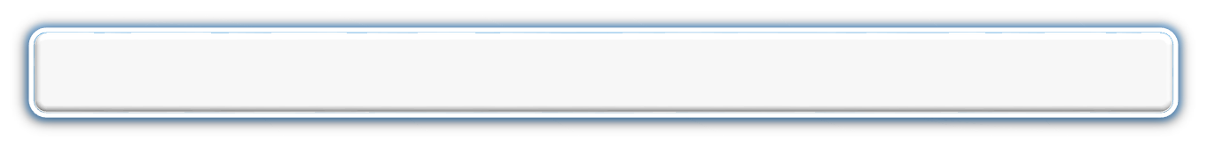
第5章 [BX]和LOOP指令
5.3 在Debug中跟踪用loop指令实现的循环程序
考虑这样一个问题，计算ffff:0006单元中的数乘以3，结果存储在dx中。我们分析一下：
  （1）运算后的结果是否会超出dx所能存储的范围？
  ffff:0006 单元中的数是一个字节型的数据，范围在0~255之间，则用它和3相乘结果不会大于65535，可以在dx中存放下。
电子科技大学本科教学课件 赵洋
共91页/第<number>页

Slide 39
第5章 [BX]和LOOP指令
5.3 在Debug中跟踪用loop指令实现的循环程序
分析：
  （2）我们用循环累加来实现乘法，用哪个寄存器进行累加？
  我们将ffff:0006单元中的数赋值给ax，用dx进行累加。先设(dx)=0，然后做3次(dx)=(dx)+(ax)。
  （3） ffff:0006单元是一个字节单元，ax是一个 16 位寄存器，数据长度不一样，如何赋值？
电子科技大学本科教学课件 赵洋
共91页/第<number>页

Slide 40
第5章 [BX]和LOOP指令
5.3 在Debug中跟踪用loop指令实现的循环程序
注意
  我们说的是“赋值”，就是说，让 ax 中的数据的值（数据的大小）和ffff:0006 单元中的数据的值（数据的大小）相等。
  8位数据01H和16位数据0001H的数据长度不一样，但它们的值是相等的。
电子科技大学本科教学课件 赵洋
共91页/第<number>页

Slide 41
第5章 [BX]和LOOP指令
5.3 在Debug中跟踪用loop指令实现的循环程序
那么我们如何赋值？
设ffff:0006单元中的数据是XXH，若要ax中的值和ffff:0006单元中的相等，ax中的数据应为00XXH。
所以，若实现ffff:0006单元向ax 赋值，我们应该令(ah)=0，(al)=(ffff6H)。
实现计算ffff:0006单元中的数乘以3，结果存储在dx中的程序代码。
电子科技大学本科教学课件 赵洋
共91页/第<number>页

Slide 42
第5章 [BX]和LOOP指令
5.3 在Debug中跟踪用loop指令实现的循环程序
assume cs:code
code segment
mov ax,0ffffh
mov ds,ax
mov bx,6
mov al,[bx]
mov ah,0
mov dx,0
mov cx,3
注意程序中的第一条指令mov ax,0ffffh。
我们知道大于9FFFH的十六进制数据A000H、A001H、…… 、C000H、C001H、……、FFFEH、FFFFH等，在书写的时候都是以字母开头的。
而在汇编源程序中，数据不能以字母开头，所以要在前面加0。
s: add dx,ax
loop s
mov ax,4c00h
int 21h
code ends
end
电子科技大学本科教学课件 赵洋
共91页/第<number>页

Slide 43
第5章 [BX]和LOOP指令
5.3 在Debug中跟踪用loop指令实现的循环程序
下面我们对程序的执行过程进行跟踪。
首先，我们将它编辑为源程序文件，文件名定为 p3.asm ；对其进行编译连接后生成p3.exe；然后再用Debug对p3.exe中的程序进行跟踪。
电子科技大学本科教学课件 赵洋
共91页/第<number>页

Slide 44

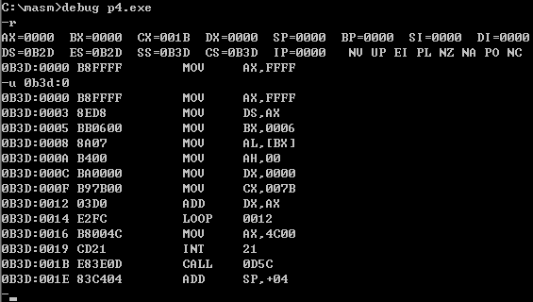
第5章 [BX]和LOOP指令
5.3 在Debug中跟踪用loop指令实现的循环程序
Debug加载 跟踪：Debug 文件名
电子科技大学本科教学课件 赵洋
共91页/第<number>页

Slide 45

第5章 [BX]和LOOP指令
5.3 在Debug中跟踪用loop指令实现的循环程序
Debug执行“g 0012”后，CS:0012前的程序段被执行，从各个相关的寄存器中的值，我们可以看出执行的结果
电子科技大学本科教学课件 赵洋
共91页/第<number>页

Slide 46
第5章 [BX]和LOOP指令
5.3 在Debug中跟踪用loop指令实现的循环程序
我们跟踪了两次循环的过程，可以确定循环程序段在逻辑上是正确的。
我们不想再继续一步一步的观察循环的过程了，因为还要进行121（(cx)=79h）次循环，我们希望将循环一次执行完，显然T命令不可行，我们可以使用P命令来达到目的。
再次遇到loop指令时，使用P命令来执行。Debug就会自动重复执行循环中的指令，直到(cx)=0为止。
电子科技大学本科教学课件 赵洋
共91页/第<number>页

Slide 47
第5章 [BX]和LOOP指令
5.3 在Debug中跟踪用loop指令实现的循环程序
本节只为下面课程的顺利进行提供一点预备知识。
我们在Debug中写过类似的指令：
mov ax,[0]
表示将ds:0处的数据送入ax中。
但是在汇编源程序中，指令“mov ax,[0]”被编译器当作指令“mov ax,0”处理。
电子科技大学本科教学课件 赵洋
共91页/第<number>页

Slide 48
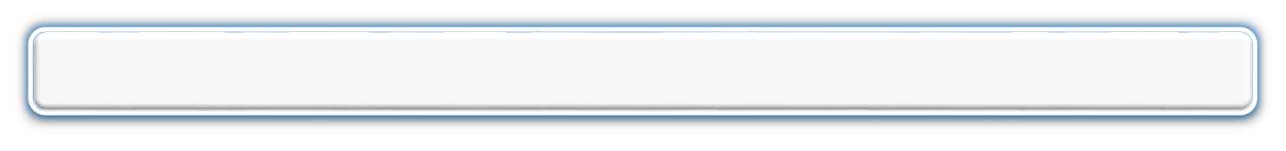
第5章 [BX]和LOOP指令
5.4 Debug和汇编编译器Masm对指令的不同处理
示例任务：将内存2000:0、2000:1 、2000:2、2000:3单元中的数据送入al，bl，cl，dl中。
（1）在Debug中编程实现
（2）汇编程序实现
两种实现的实际实施情况
电子科技大学本科教学课件 赵洋
共91页/第<number>页

Slide 49
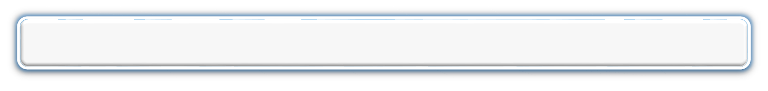
第5章 [BX]和LOOP指令
5.4 Debug和汇编编译器Masm对指令的不同处理
在Debug中编程实现：
mov ax,2000h
mov ds,ax
mov al,[0]
mov bl,[1]
mov cl,[2]
mov dl,[3]
电子科技大学本科教学课件 赵洋
共91页/第<number>页

Slide 50
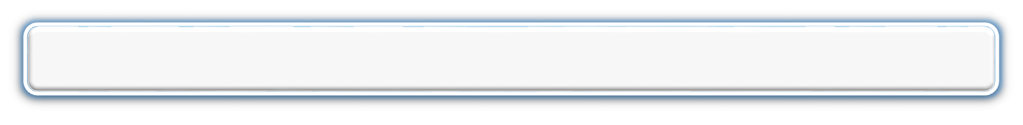
第5章 [BX]和LOOP指令
5.4 Debug和汇编编译器Masm对指令的不同处理
汇编程序实现：
assume cs:code
code segment
mov ax,2000h
mov ds,ax
mov al,[0]
mov bl,[1]
mov cl,[2]
mov dl,[3]
mov ax,4c00h
int 21h
code ends
end
电子科技大学本科教学课件 赵洋
共91页/第<number>页

Slide 51
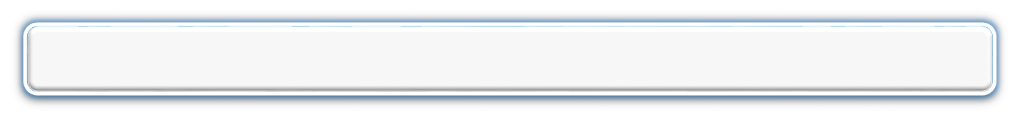
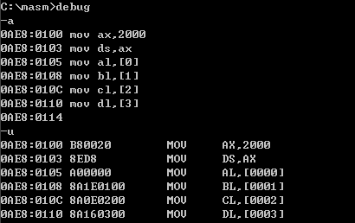
第5章 [BX]和LOOP指令
5.4 Debug和汇编编译器Masm对指令的不同处理
Debug中的情况：
电子科技大学本科教学课件 赵洋
共91页/第<number>页

Slide 52
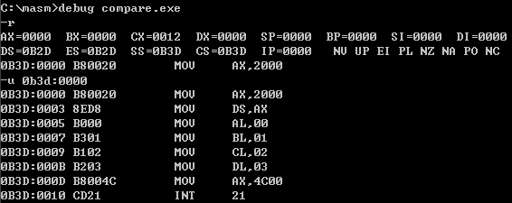
第5章 [BX]和LOOP指令
5.4 Debug和汇编编译器Masm对指令的不同处理
将汇编源程序存储为compare.asm用masm、link生成compare.exe，用debug加载compare.exe，如图：
电子科技大学本科教学课件 赵洋
共91页/第<number>页

Slide 53
第5章 [BX]和LOOP指令
5.4 Debug和汇编编译器Masm对指令的不同处理
比如我们可以这样访问2000:0单元：
mov ax, 2000h
mov ds, ax
mov al, ds:[0]
电子科技大学本科教学课件 赵洋
共91页/第<number>页

Slide 54
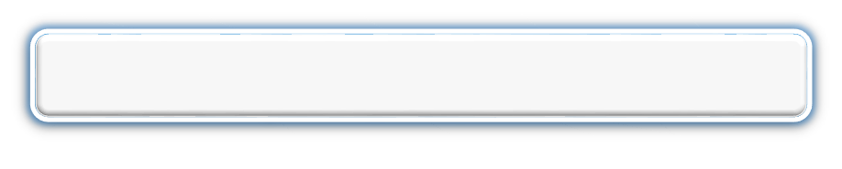
第5章 [BX]和LOOP指令
5.5 loop和[bx]的联合应用
考虑这样一个问题：
  计算ffff:0~ffff:b单元中的字节数据的和，结果存储在dx中。
  分析？
电子科技大学本科教学课件 赵洋
共91页/第<number>页

Slide 55
第5章 [BX]和LOOP指令
5.5 loop和[bx]的联合应用
计算ffff:0~ffff:b单元中的数据的和，结果存储在dx中。
分析：
  （1）运算后的结果是否会超出 dx 所能存储的范围？
  ffff:0～ffff:b内存单元中的数据是字节型数据，范围在0～255之间，12个这样的数据相加，结果不会大于 65535，可以在dx中存放下。
电子科技大学本科教学课件 赵洋
共91页/第<number>页

Slide 56
第5章 [BX]和LOOP指令
5.5 loop和[bx]的联合应用
计算ffff:0~ffff:b单元中的数据的和，结果存储在dx中。
分析：
  （2）我们是否将 ffff:0～ffff:b中的数据直接累加到dx中？
  当然不行，因为ffff:0～ffff:b中的数据是8位的，不能直接加到16位寄存器dx中。
电子科技大学本科教学课件 赵洋
共91页/第<number>页

Slide 57
第5章 [BX]和LOOP指令
5.5 loop和[bx]的联合应用
计算ffff:0~ffff:b单元中的数据的和，结果存储在dx中。
分析：
  （3）我们能否将ffff:0～ffff:b中的数据累加到dl中，并设置dh=0，从而实现累加到dx中的目标？
  这也不行，因为dl是8位寄存器，能容纳的数据的范围在小 255 之间，ffff : 0～ffff:b中的数据也都是 8 位，如果仅向dl中累加12个 8 位数据，很有可能造成进位丢失。
电子科技大学本科教学课件 赵洋
共91页/第<number>页

Slide 58
第5章 [BX]和LOOP指令
5.5 loop和[bx]的联合应用
计算ffff:0~ffff:b单元中的数据的和，结果存储在dx中。
分析：
  （4）我们到底怎样将用ffff:0～ffff:b中的8位数据，累加到16位寄存器dx中？
电子科技大学本科教学课件 赵洋
共91页/第<number>页

Slide 59
第5章 [BX]和LOOP指令
5.5 loop和[bx]的联合应用
从上面的分析中，我们可以看到，这里面有两个问题：类型的匹配和结果的不超界。
具体的说，就是在做加法的时候，我们有两种方法：
(dx)=(dx)+内存中的8位数据
(dl)=(dl)+内存中的8 位数据
第一种方法中的问题是两个运算对象的类型不匹配，第二种方法中的问题是结果有可能超界。
电子科技大学本科教学课件 赵洋
共91页/第<number>页

Slide 60
第5章 [BX]和LOOP指令
5.5 loop和[bx]的联合应用
计算ffff:0~ffff:b单元中的数据的和，结果存储在dx中。
分析：
怎样解决这两个看似矛盾的问题？
目前的方法（在后面的课程中我们还有别的方法）就是我们得用一个16位寄存器来做中介。
电子科技大学本科教学课件 赵洋
共91页/第<number>页

Slide 61
第5章 [BX]和LOOP指令
5.5 loop和[bx]的联合应用
结论：
  我们将内存单元中的8位数据赋值到一个16位寄存器ax中，再将ax中的数据加到dx上，从而使两个运算对象的类型匹配并且结果不会超界。
电子科技大学本科教学课件 赵洋
共91页/第<number>页

Slide 62
第5章 [BX]和LOOP指令
5.5 loop和[bx]的联合应用
问题5.4
应用loop指令，改进程序5.5，使它的指令行数让人能够接受。
思考后看分析。
电子科技大学本科教学课件 赵洋
共91页/第<number>页

Slide 63
第5章 [BX]和LOOP指令
5.5 loop和[bx]的联合应用
分析：
  可以看出，在程序5.5（P113）中，有12个相似的程序段，我们将它们一般化地描述为：
  mov al,ds:[x]
  mov ah,0
  add dx,ax
我们可以看到，12个相似的程序段中，只有mov al,ds:[X]指令中的内存单元的偏移地址是不同的，其他都一样。
电子科技大学本科教学课件 赵洋
共91页/第<number>页

Slide 64
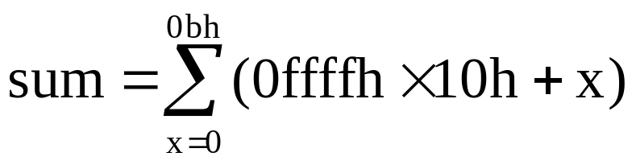
第5章 [BX]和LOOP指令
5.5 loop和[bx]的联合应用
分析： （续）
而这些不同的偏移地址是可在0≤X≤0bH的范围内递增变化的。
我们可以用数学语言来描述这个累加的运算：
电子科技大学本科教学课件 赵洋
共91页/第<number>页

Slide 65
第5章 [BX]和LOOP指令
5.5 loop和[bx]的联合应用
分析： （续）
从程序实现上，我们将循环做：
(al )=((ds)*16+X)
(ah)=0
(dx)=(dx)+(ax)
一共循环12次，在循环开始前(dx)=0ffffh，X=0，ds:X指向第一个内存单元。每次循环后，X递增，ds:X指向下一个内存单元。
电子科技大学本科教学课件 赵洋
共91页/第<number>页

Slide 66
第5章 [BX]和LOOP指令
5.5 loop和[bx]的联合应用
分析：（续）完整的算法描述
初始化：
(ds)=0ffffh
X=0
(dx)=0
循环12次：
(al) =((ds)*16+X)
(ah) = 0
(dx)=(dx)+(ax)
X=X+1
电子科技大学本科教学课件 赵洋
共91页/第<number>页

Slide 67
第5章 [BX]和LOOP指令
5.5 loop和[bx]的联合应用
分析：（续）
可见，表示内存单元偏移地址的X应该是一个变量，因为在循环的过程中，偏移地址必须能够递增。
这样，在指令中，我们就不能用常量来表示偏移地址。我们可以将偏移地址放到bx中，用[bx]的方式访问内存单元。
电子科技大学本科教学课件 赵洋
共91页/第<number>页

Slide 68
第5章 [BX]和LOOP指令
5.5 loop和[bx]的联合应用
分析： （续）
在循环开始前设(bx)=0，每次循环，将bx中的内容加1即可
最后一个问题是，如何实现循环12次？
我们的loop指令该发挥作用了。
更详细的算法描述。
电子科技大学本科教学课件 赵洋
共91页/第<number>页

Slide 69
第5章 [BX]和LOOP指令
5.5 loop和[bx]的联合应用
分析： （续）更详细的算法描述初始化
(ds)=0ffffh
(bx)=0
(dx)=0
(cx)=12
循环12 次：
s:(al)=((ds)*16+(bx))
(ah)=0
(dx)=(dx)+(ax)
(bx)=(bx)+1
loops
电子科技大学本科教学课件 赵洋
共91页/第<number>页

Slide 70
第5章 [BX]和LOOP指令
5.5 loop和[bx]的联合应用
在实际编程中，经常会遇到，用同一种方法处理地址连续的内存单元中的数据的问题。
我们需要用循环来解决这类问题，同时我们必须能够在每次循环的时候按照同一种方法来改变要访问的内存单元的地址。
电子科技大学本科教学课件 赵洋
共91页/第<number>页

Slide 71
第5章 [BX]和LOOP指令
5.5 loop和[bx]的联合应用
这时，我们就不能用常量来给出内存单元的地址（比如[0]、[1]、[2]中，0、1、2是常量），而应用变量。
“mov al,[bx]”中的bx就可以看作一个代表内存单元地址的变量，我们可以不写新的指令，仅通过改变bx中的数值，改变指令访问的内存单元。
电子科技大学本科教学课件 赵洋
共91页/第<number>页

Slide 72
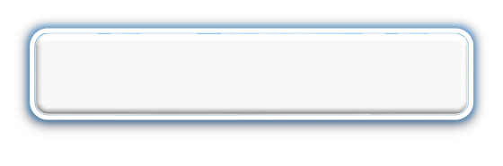
第5章 [BX]和LOOP指令
5.6 段前缀
指令“mov ax,[bx]”中，内存单元的偏移地址由bx给出，而段地址默认在ds中。
我们可以在访问内存单元的指令中显式地给出内存单元的段地址所在的段寄存器。
电子科技大学本科教学课件 赵洋
共91页/第<number>页

Slide 73
第5章 [BX]和LOOP指令
5.6 段前缀
这些出现在访问内存单元的指令中，用于显式地指明内存单元的段地址的“ds:”、“cs:”、“ss:”或“es:”，在汇编语言中称为段前缀。
电子科技大学本科教学课件 赵洋
共91页/第<number>页

Slide 74
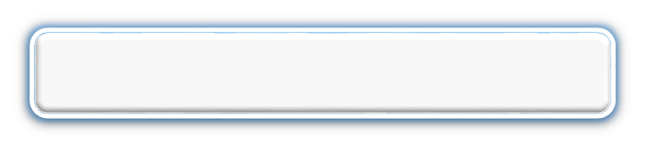
第5章 [BX]和LOOP指令
5.7 一段安全的空间
在8086模式中，随意向一段内存空间写入内容是很危险的 ，因为这段空间中可能存放着重要的系统数据或代码。
比如下面的指令：
mov ax,1000h
mov ds,ax
mov al,0
mov ds:[0],al
电子科技大学本科教学课件 赵洋
共91页/第<number>页
Notes:
第5次课

Slide 75
第5章 [BX]和LOOP指令
5.7 一段安全的空间
我们以前在Debug中，为了讲解上的方便，写过类似的指令
但这种做法是不合理的 ，因为之前我们并没有论证过 1000:0中是否存放着重要的系统数据或代码。
如果1000:0中存放着重要的系统数据或代码，“mov ds:[0],al” 将其改写，将引发错误。
电子科技大学本科教学课件 赵洋
共91页/第<number>页

Slide 76
第5章 [BX]和LOOP指令
5.7 一段安全的空间
可见，我们在不能确定一段内存空间中是否存放着重要的放据或代码的时候，不能随意向其中写入内容。
不要忘记，我们是在操作系统的环境中工作，操作系统管理所有的资源，也包括内存。
电子科技大学本科教学课件 赵洋
共91页/第<number>页

Slide 77
第5章 [BX]和LOOP指令
5.7 一段安全的空间
同样不能忘记，我们正在学习的是汇编语言，要通过它来获得底层的编程体验，理解计算机底层的基本工作机理。
所以我们尽量直接对硬件编程，而不去理会操作系统。
电子科技大学本科教学课件 赵洋
共91页/第<number>页

Slide 78
第5章 [BX]和LOOP指令
5.7 一段安全的空间
我们似乎面临一种选择，是在操作系统中安全、规矩地编程，还是自由、直接地用汇编语言去操作真实的硬件，了解那些早己被层层系统软件掩盖的真相？
在本课程大部分的情况下，我们选择后者，除非我们就是在学习操作系统本身的内容。
注意
电子科技大学本科教学课件 赵洋
共91页/第<number>页

Slide 79
第5章 [BX]和LOOP指令
5.7 一段安全的空间
注意：
我们在纯DOS方式（实模式）下，可以不理会DOS，直接用汇编语言去操作真实的硬件，因为运行在CPU实模式下的DOS，没有能力对硬件系统进行全面、严格地管理。
电子科技大学本科教学课件 赵洋
共91页/第<number>页

Slide 80
第5章 [BX]和LOOP指令
5.7 一段安全的空间
注意： （续）
但在Windows 2000、UNIX这些运行于CPU保护模式下的操作系统中，不理会操作系统，用汇编语言去操作真实的硬件，是根本不可能的。硬件已被这些操作系统利用CPU保护模式所提供的功能全面而严格地管理了。
电子科技大学本科教学课件 赵洋
共91页/第<number>页

Slide 81
第5章 [BX]和LOOP指令
5.7 一段安全的空间
在后面的课程中，我们需要直接向内存中写入内容，可我们又不希望发生意外情况（图5.17）。所以要找到一段安全的空间供我们使用。
在一般的PC机中，DOS方式下，DOS和其他合法的程序一般都不会使用0:200~0:2FF（0:200h~0:2FFh）的256个字节的空间。所以，我们使用这段空间是安全的。
电子科技大学本科教学课件 赵洋
共91页/第<number>页

Slide 82
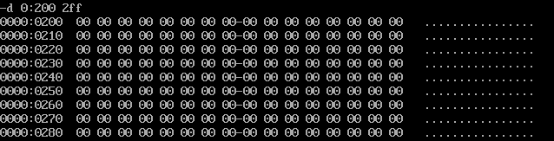
第5章 [BX]和LOOP指令
5.7 一段安全的空间
不过为了谨慎起见，在进入DOS后，我们可以先用Debug 查看一下，如果0:200~0:2FF单元的内容都是0的话，则证明DOS 和其他合法的程序没有使用这里。
电子科技大学本科教学课件 赵洋
共91页/第<number>页

Slide 83
第5章 [BX]和LOOP指令
5.7 一段安全的空间
总结：
  （1）我们需要直接向一段内存中写入内容；
  （2）这段内存空间不应存放系统或其他程序的数据或代码，否则写入操作很可能引发错误。
  （3）DOS方式下，一般情况，0:200~0:2FF 空间中没有系统或其他程序的数据或代码；
  （4）以后，我们需要直接向一段内存中写入内容时，就使用0:200~0:2FF这段空间。
电子科技大学本科教学课件 赵洋
共91页/第<number>页

Slide 84
第5章 [BX]和LOOP指令
5.8 段前缀的使用
我们考虑一个问题：
将内存ffff:0~ffff:b段元中的数据拷贝到 0:200~0:20b单元中
电子科技大学本科教学课件 赵洋
共91页/第<number>页

Slide 85
第5章 [BX]和LOOP指令
5.8 段前缀的使用
分析一下：
  （1） 0:200~0:20b单元等同于0020:0~0020:b单元，它们描述的是同一段内存空间：
  （2）拷贝的过程应用循环实现，简要描述如下：
  初始化：X=0
  循环12次：
  将ffff:X单元中的数据送入0020:X（需要用一个寄存器中转！）
X=X+1
电子科技大学本科教学课件 赵洋
共91页/第<number>页

Slide 86
第5章 [BX]和LOOP指令
5.8 段前缀的使用
分析一下： （续）
  （3）在循环中，源单元ffff:X和目标单元的0020:X的偏移地址X是变量。我们用bx来存放。
  （4）我们用将0:200~0:20b用0020:0~0020:b描述，就是为了使目标单元的偏移地址和源始单元的偏移地址从同一数值0开始。
电子科技大学本科教学课件 赵洋
共91页/第<number>页

Slide 87
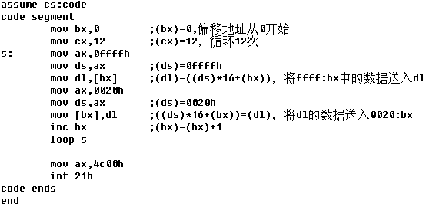
第5章 [BX]和LOOP指令
5.8 段前缀的使用
电子科技大学本科教学课件 赵洋
共91页/第<number>页

Slide 88
第5章 [BX]和LOOP指令
5.8 段前缀的使用
因源单元ffff:X和目标单元0020:X 相距大于64KB，在不同的64KB段里，程序中，每次循环要设置两次ds。
这样做是正确的，但是效率不高。
我们可以使用两个段寄存器分别存放源单元ffff:X和目标单元0020:X的段地址，这样就可以省略循环中需要重复做12次的设置ds的程序段。
电子科技大学本科教学课件 赵洋
共91页/第<number>页

Slide 89
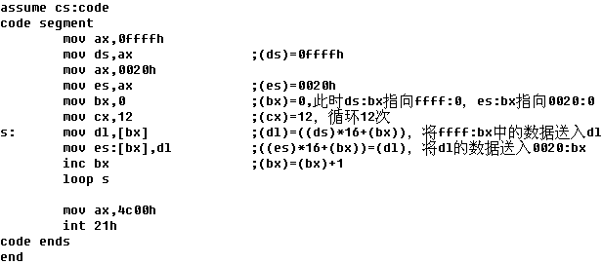
第5章 [BX]和LOOP指令
5.8 段前缀的使用
电子科技大学本科教学课件 赵洋
共91页/第<number>页

Slide 90
第5章 [BX]和LOOP指令
5.8 段前缀的使用
改进的程序中，使用 es 存放目标空间0020:0~0020:b的段地址，用ds存放源空间ffff:0~ffff:b的段地址。
在访问内存单元的指令“mov es:[bx],al”中 ，显式地用段前缀 “es:” 给出单元的段地址，这样就不必在循环中重复设置ds。
电子科技大学本科教学课件 赵洋
共91页/第<number>页

Slide 91

感谢聆听！
课后练习：调试程序5.8，5.9，在debug环境下观察循环执行过程。
电子科技大学本科教学课件 赵洋
共91页/第<number>页

